Slide 1
UI 设计汇报 Image Hub
2021autumn-B5-ImageHub • 2021 年 12 月 01 日

Slide 2
目录
设计背景
Material You
Compose
各页面详细设计

Slide 3
设计背景

Slide 4
设计背景 — Material You
Android 视觉风格巨变、Material Design 为「你」更新
发布
5 月 19 日凌晨，Google I/O 2021 如期召开。
Google 正式宣布 Material Design 的下一阶段更新 Material You
7 年来最大更新
自 2014 年引入 Material Design 之后最大的一次更新
包括锁屏、按键动画、通知样式、系统动画、快速设置面板在内的大量系统界面都完全翻新
Notes:
越来越多人成长于网络高速发展的时代，社交和工作的图像信息管理和分享的需求大幅增长，潜在市场规模极大。

Slide 5
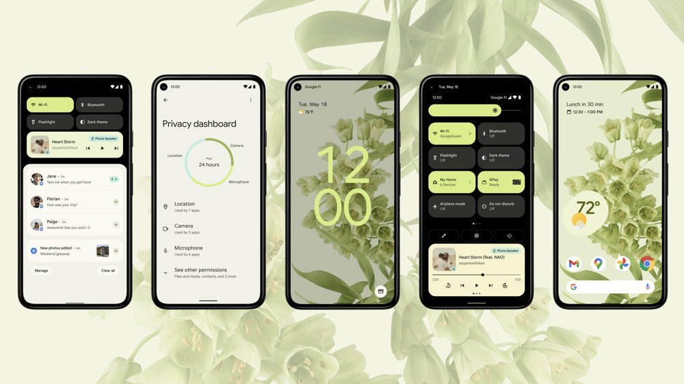
Material You 总览

Slide 6
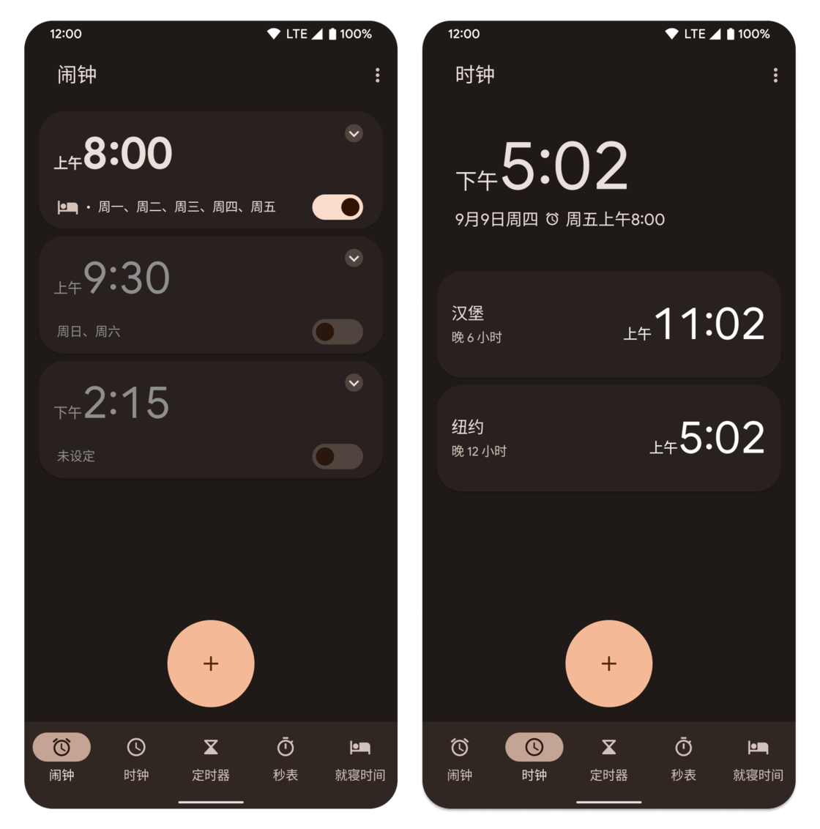
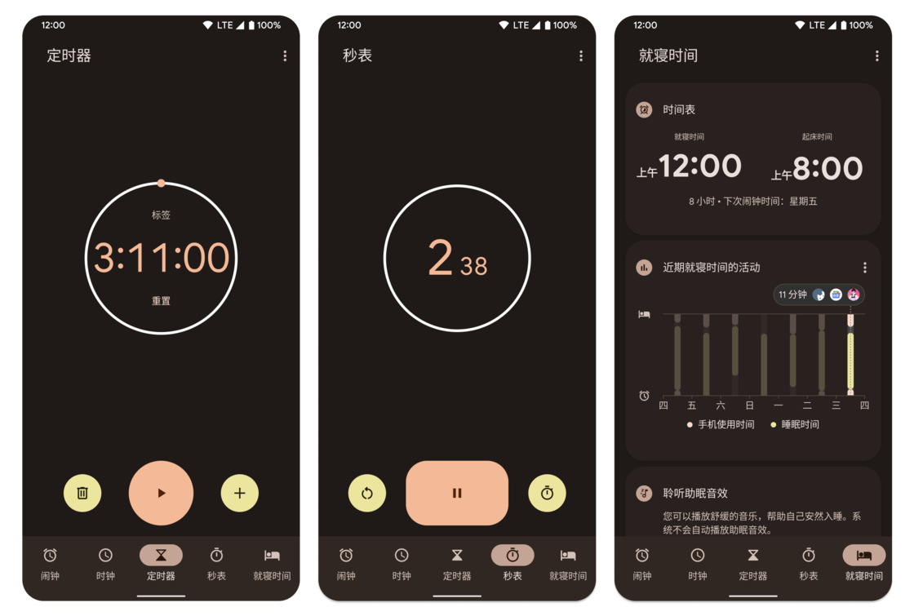
Material You 总览

Slide 7
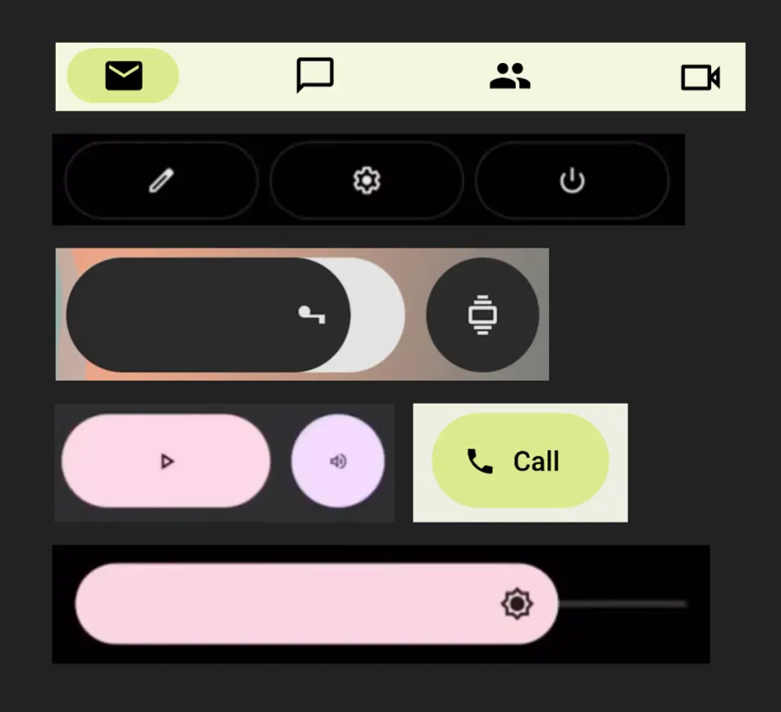
设计背景 — Material You
Android 视觉风格巨变、Material Design 为「你」更新
圆角
整个Material You充满了圆角，其中一些是完全圆的，另一些是有圆角的。
Notes:
越来越多人成长于网络高速发展的时代，社交和工作的图像信息管理和分享的需求大幅增长，潜在市场规模极大。

Slide 8
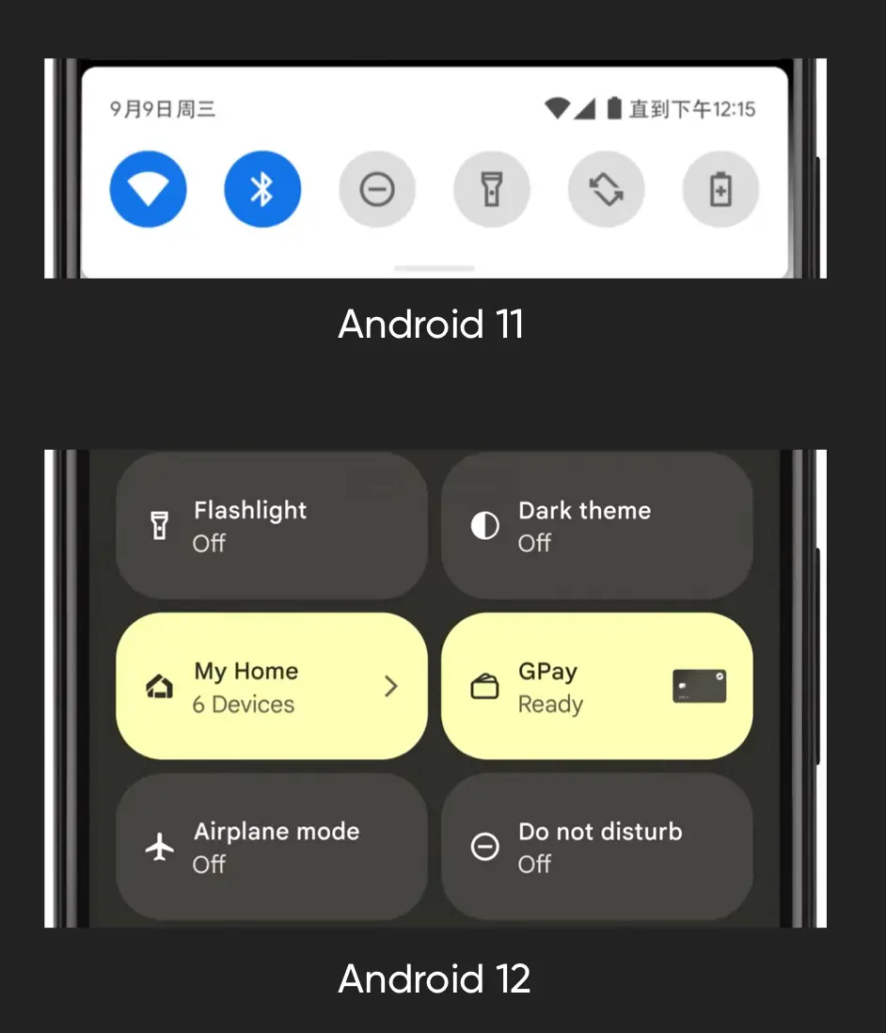
设计背景 — Material You
Android 视觉风格巨变、Material Design 为「你」更新
一切都更大
Material You由各种各样的”大”元素组成，如各种组件、导航面板中的按钮
让元素变大的主要原因是为了让整个界面对用户来说是可以单手操作的。
Notes:
越来越多人成长于网络高速发展的时代，社交和工作的图像信息管理和分享的需求大幅增长，潜在市场规模极大。

Slide 9
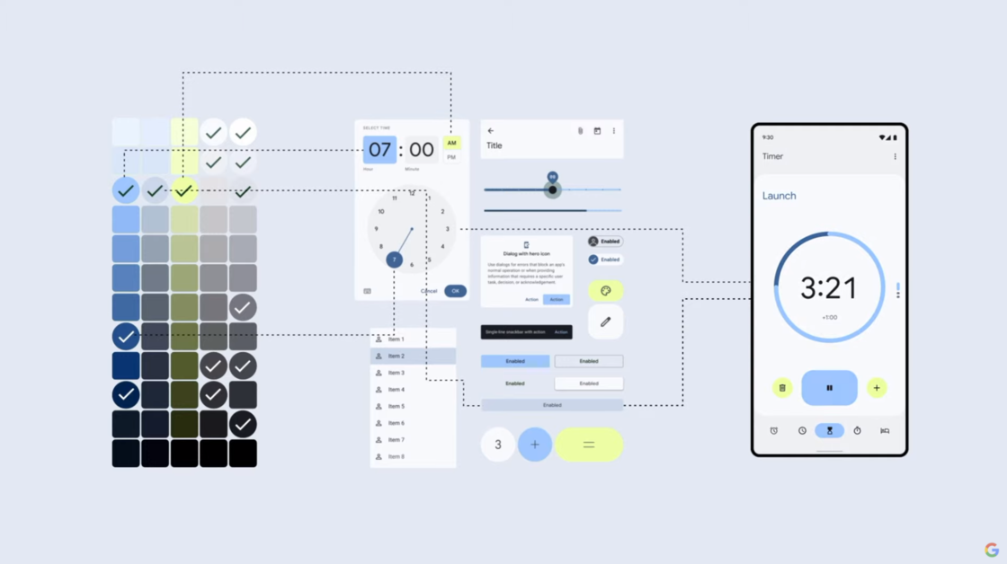
设计背景 — Material You
Android 视觉风格巨变、Material Design 为「你」更新
动态色彩
系统会从用户自己设定的壁纸中，抓取一个主色。然后，将其转化为不同明暗和饱和度的色阶。之后，再将色阶应用到全部的UI当中。
计算出的色彩也可以按照某种逻辑同时适配日间、夜间和高对比度主题。
Notes:
越来越多人成长于网络高速发展的时代，社交和工作的图像信息管理和分享的需求大幅增长，潜在市场规模极大。

Slide 10

设计背景 — Jetpack Compose
使用 Jetpack Compose 更快地打造更出色的应用
Compose
Jetpack Compose 是用于构建原生 Android 界面的新工具包。
它可简化并加快 Android 上的界面开发，使用更少的代码、强大的工具和直观的 Kotlin API，快速让应用生动而精彩。
Notes:
越来越多人成长于网络高速发展的时代，社交和工作的图像信息管理和分享的需求大幅增长，潜在市场规模极大。

Slide 11
设计背景 — Jetpack Compose
使用 Jetpack Compose 更快地打造更出色的应用
更少的代码
编写代码只需要采用 Kotlin，而不必拆分成 Kotlin 和 XML 部分
与使用 Android View 系统（按钮、列表或动画）相比，Compose 可让您使用更少的代码实现更多的功能。
加快应用开发
Compose 与您所有的现有代码兼容：您可以从 View 调用 Compose 代码，也可以从 Compose 调用 View。
大多数常用库（如 Navigation、ViewModel 和 Kotlin 协程）都适用于 Compose，因此您可以随时随地开始采用。
Notes:
越来越多人成长于网络高速发展的时代，社交和工作的图像信息管理和分享的需求大幅增长，潜在市场规模极大。

Slide 12
设计背景 — Jetpack Compose
使用 Jetpack Compose 更快地打造更出色的应用
直观
Compose 使用声明性 API，这意味着您只需描述界面，Compose 会负责完成其余工作。
利用 Compose，您可以构建不与特定 activity 或 fragment 相关联的小型无状态组件。
功能强大
利用 Compose，您可以凭借对 Android 平台 API 的直接访问和对于 Material Design、深色主题、动画等的内置支持，创建精美的应用
Notes:
越来越多人成长于网络高速发展的时代，社交和工作的图像信息管理和分享的需求大幅增长，潜在市场规模极大。

Slide 13
各页面详细设计

Slide 14
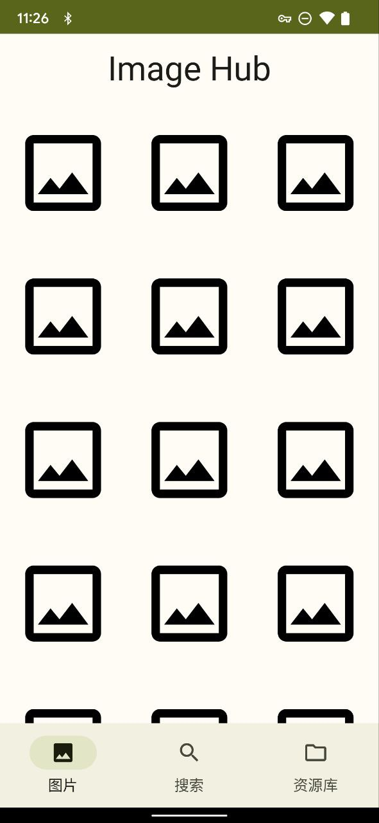
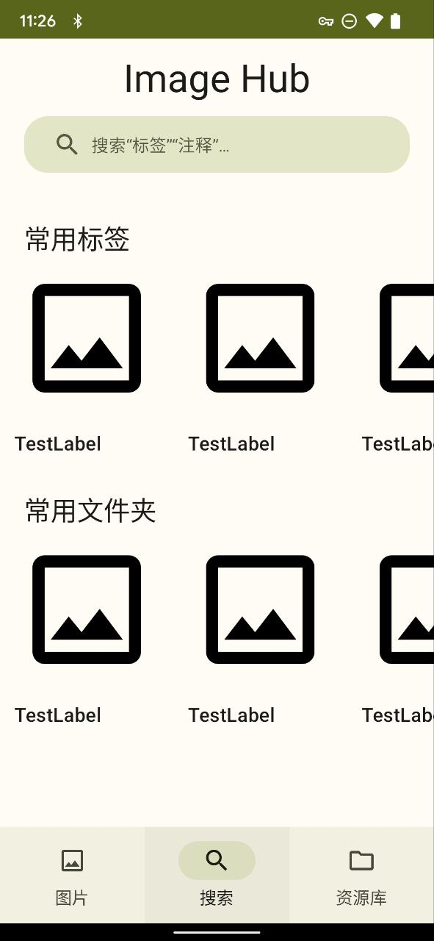
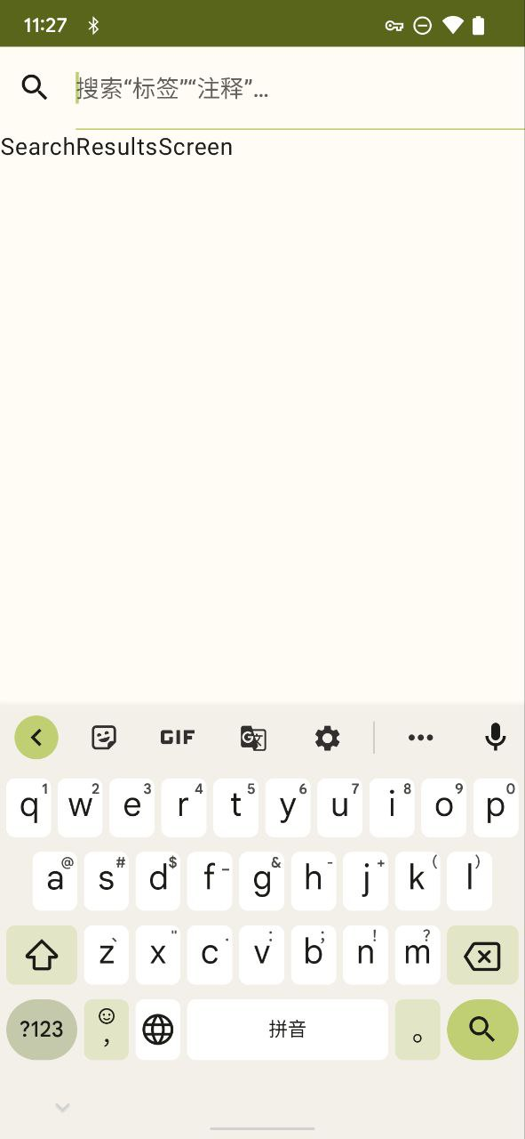
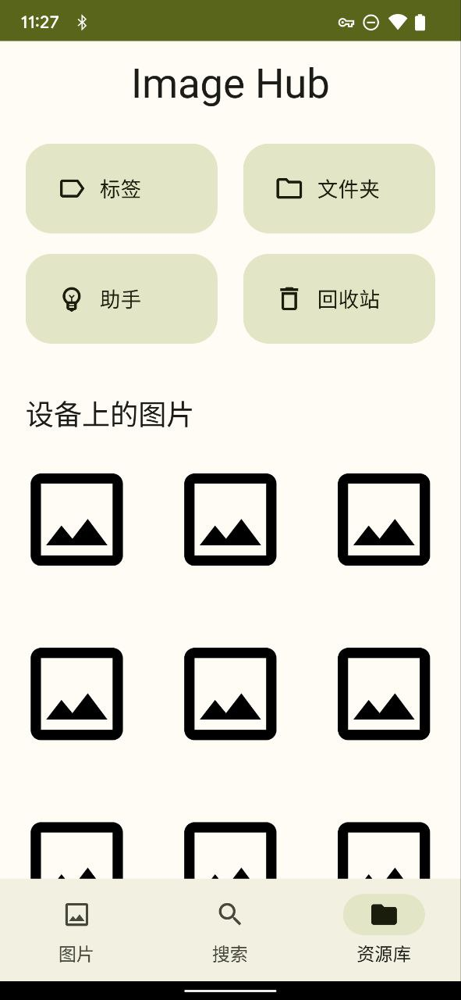
各页面设计

Slide 15
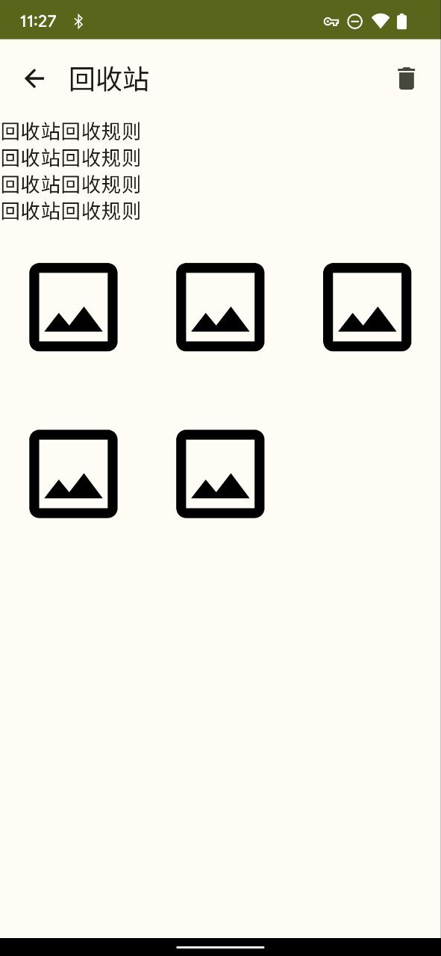
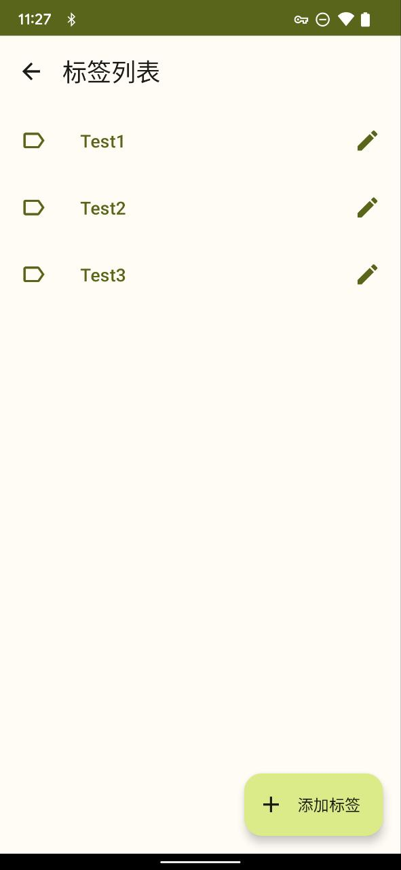
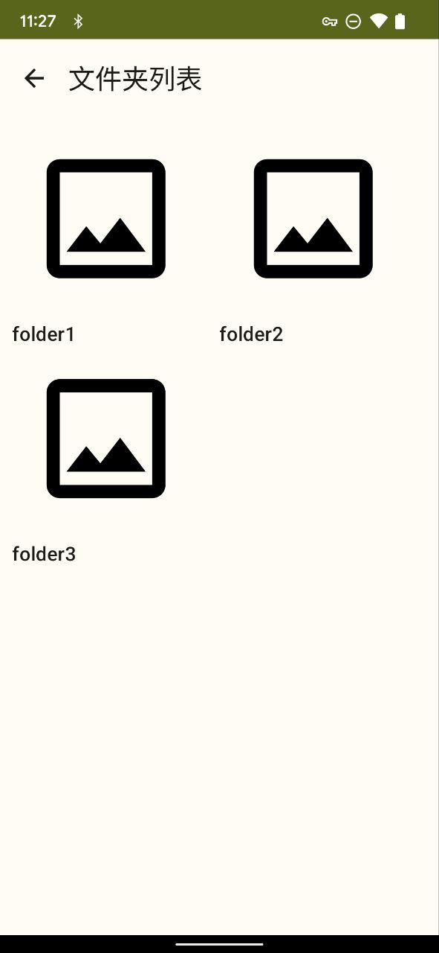
各页面设计

